Slide 1

Snel formatief handelen met diagnostische vragen
Doelen:
Je kan een diagnostische vraag effectief inzetten in je les
Je kunt zelf een diagnostische vraag ontwerpen en onderbouwen
Je hebt enkele vragen die je komende weken kunt testen
Notes:
14.00 tot 15.15

Slide 2
Even voorstellen
Jelle & Sofie
Notes:
Frode: foto invoegen

Slide 3

Notes:
Tip: pak er pen en papier bij en maak aantekeningen
Je onthoud het beter
Je structureert kennis
Je kan er makkelijk terug naar kijken

Slide 4
Kennismaken Staan = eens zitten = oneens
Notes:
Ik houd van pure chocola (oefen stelling)
Ik was langer dan 60 min onderweg naar hier
Ik geef naast natuurkunde nog een vak
Ik geef alleen in de bovenbouw les
Ik weet wat formatief handelen is
Ik gebruik regelmatig formatieve werkvormen in mijn lessen
Ik gebruik regelmatig diagnostische vragen in mijn lessen

Slide 5

Je zit na te kijken en …
Notes:
Ik heb het nog zó gezegd. dat frustrerende gevoel dat lln nog steeds een bepaald onderwerp niet lijken te snappen.
Hoe komt het toch dat ze dit zo moeilijk leren? En wat ik er aan doen om dit beter te maken?

Slide 6
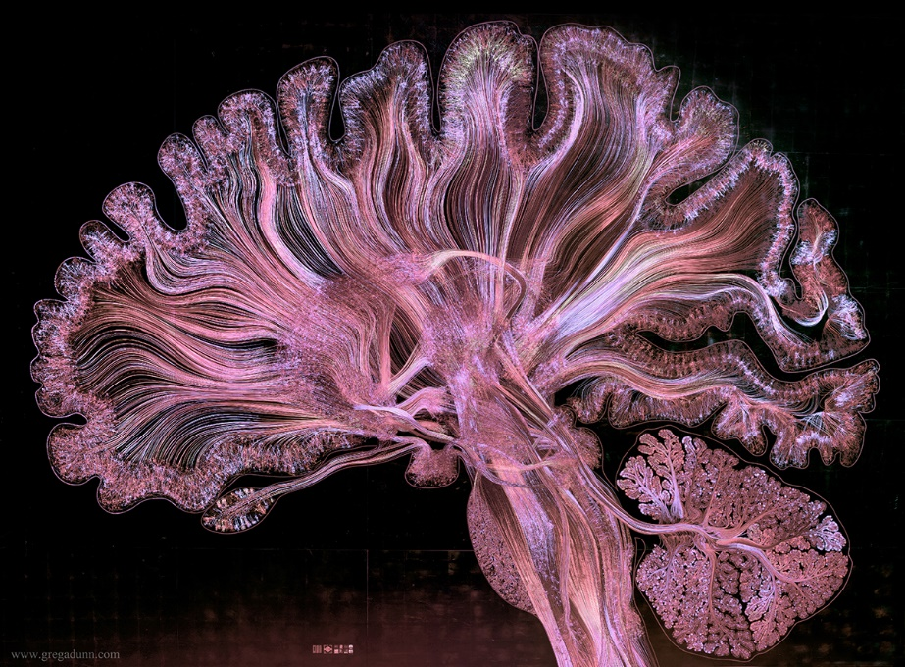
Leren is een grillig proces
Notes:
Ookal geef je nog zo goed les, het is moeilijk te voorspellen wat leerlingen in hun hoofd met de kennis doen. Daarom is het belangrijk zichtbaar te maken wat er in de hoofden van leerlingen zit zodat misvattingen tijdig opgespoord en verholpen kunnen worden.

Slide 7
Wat is een misvatting? En waarom zijn ze zo hardnekkig
“Verkeerde” voorkennis is moeilijk af te leren
“Als een auto vooruit beweegt, dan moet er een resulterende kracht naar voren werken”
Notes:
Er is nog veel over hersenen wat we nog niet weten maar het lijkt erop dat kennis in netwerken wordt opgeslagen, kennisschema’s.
Bij een misvatting is er sprake van foute voorkennis. Een bestaande connectie / associatie is moeilijk te verwijderen. Daardoor zijn misvattingen erg hardnekkig en blijven ze terugkomen

Slide 8
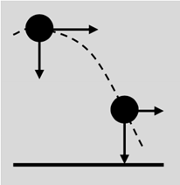
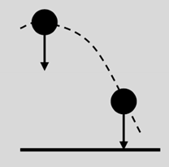
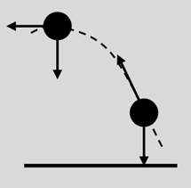
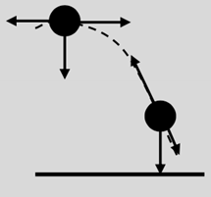
In de afbeelding zijn de krachten op een bal getekend in het hoogste punt van de baan en even verderop. Welke tekening geeft de krachten op de bal het beste weer?
A
B
C
D

Slide 9
Een fietser stopt plotseling met trappen. Welke krachten werken er op dat moment op de fietser, naast zwaartekracht en normaalkracht?
Spierkracht en wrijvingskracht
Wrijvingskracht en voorwaartse kracht
Voorwaartse kracht
Spierkracht en voorwaartse kracht
Wrijvingskracht

Slide 10
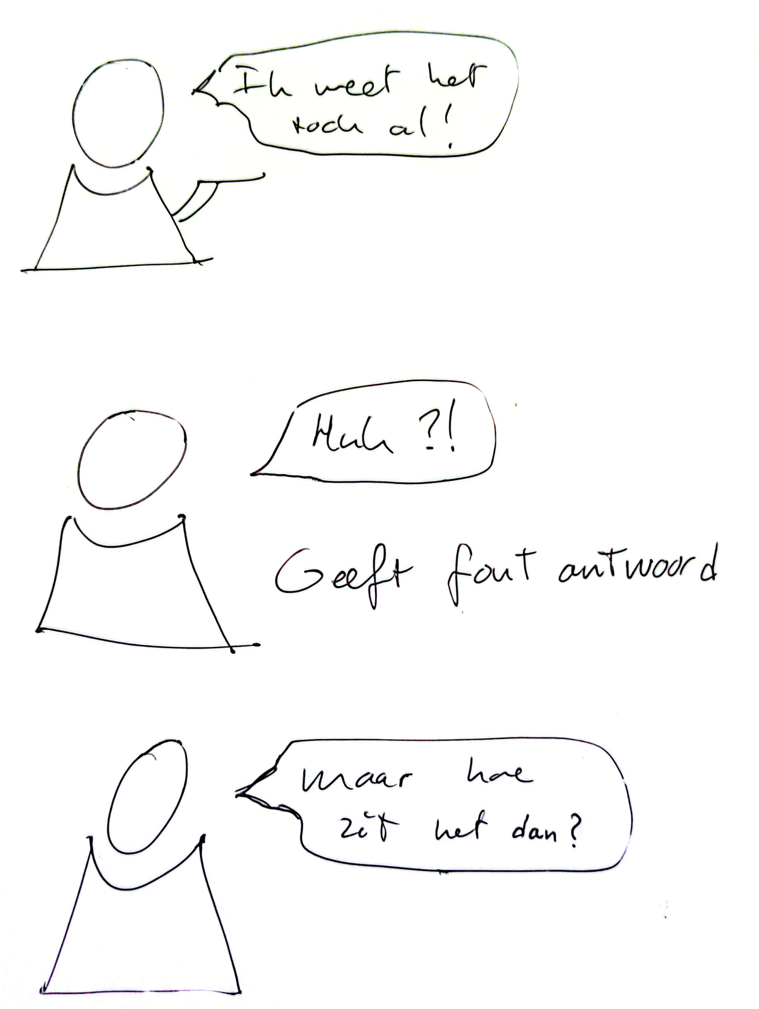
Leerling dénkt dat hij het al weet en gaat niet zelf opzoek naar het goede antwoord
Notes:
Denken dat je het weet zorgt voor passiviteit, geen noodzaak beter te studeren.

Slide 11
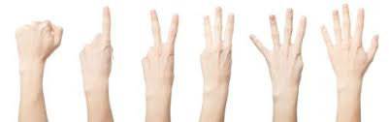
Hoe werkt de morning after pil?

Slide 12
Hoe werkt de moning after pil?
het voorkomt ovulatie
het voorkomt innesteling
het veroorzaakt een abortus

Slide 13
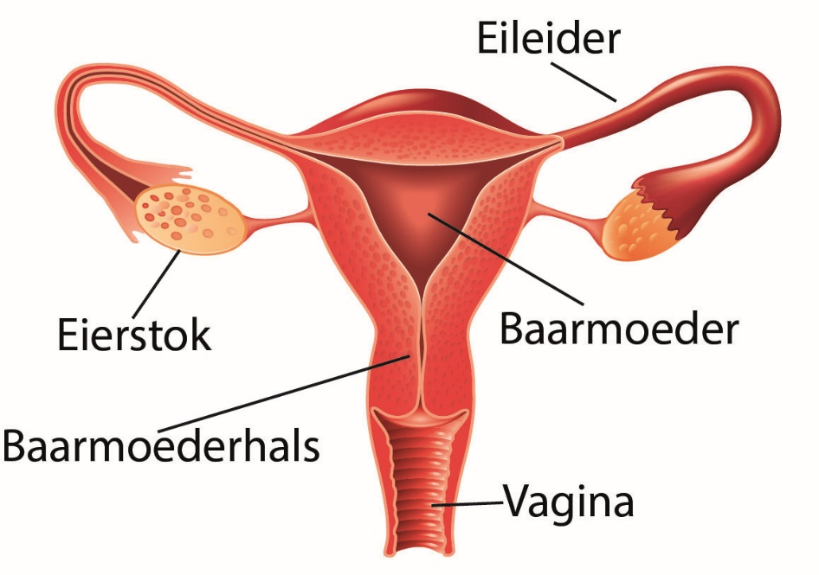
Hoe werkt de moning after pil?
het voorkomt ovulatie
het voorkomt innesteling
het veroorzaakt een abortus

Slide 14
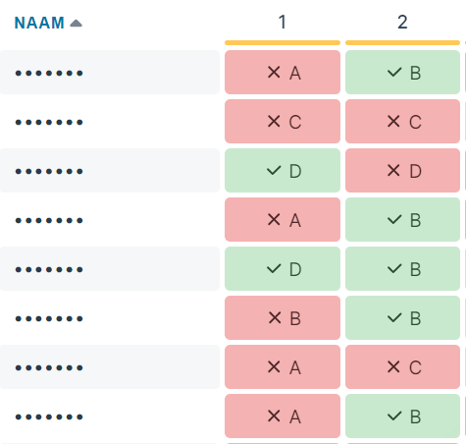
Met de hand of digitaal?
Wat zijn voor en nadelen?
Wat zijn aandachtpunten?
Denktijd
Iedereen actief (no opt-out)
Fouten durven maken
Notes:
Plaatje digitaal socrative

Slide 15
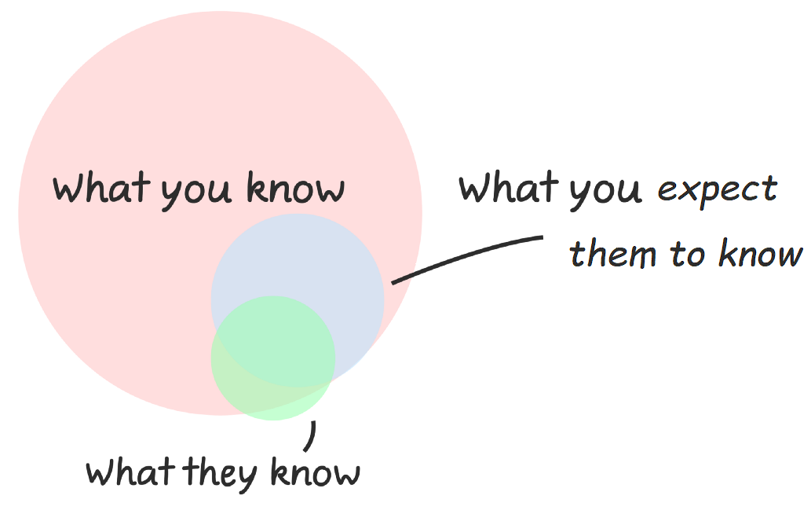
The curse of knowledge
Notes:
Bekende bias bij mensen. Als je zelf goed bent in iets overschat je hoe makkelijke het is voor anderen om te leren. Het is daarom belangrijk altijd zichtbaar te maken wat leerlingen denken en kunnen.

Slide 16
Probleem
Leren is grillig
Als expert overschat je makkelijk de kennis van leerlingen (curse of knowledge)
Bij sommige concepten ontstaan (door onze hersenen en omgeving) vaak hardnekkige misconcepten

Slide 17


Er is hoop
Ervaring Onderzoek
Notes:
Alleen, als ik mijn lessen voorbereid heb ik niet altijd snel toegang tot deze informatie

Slide 18
Probleem
Leren is grillig
Als expert overschat je makkelijk de kennis van leerlingen (curse of knowledge)
Bij sommige concepten ontstaan (door onze hersenen en omgeving) vaak hardnekkige misconcepten
Dit is bekend maar als ik een les zit voor te bereiden heb ik niet snel toegang tot deze informatie

Slide 19
Oplossing
Een diagnostische vraag is een meerkeuze vraag waarmee je snel zichtbaar krijgt in hoeverre een misvatting aanwezig is.
Je gebruikt deze info om te beslissen wat nu in de les nuttig is om te doen

Slide 20
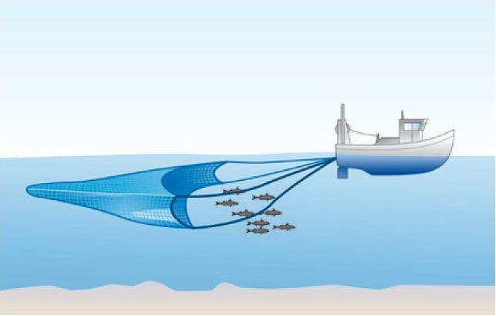

Een diagnostische vraag is een specifieke tool
Notes:
Je wil snel weten of een al bekend misconcept aanwezig is.
Open vraag: je haalt veel informatie binnen. DV: je ziet in een oogopslag in hoeverre een bekende misvatting aanwezig is
Het is geen duizend dingen doekje

Slide 21
Je zet een diagnostische vraag formatief in wanneer
het niet mee weegt in de beoordeling van een leerling
alle leerlingen betrokken en actief aan de slag zijn
je de uitkomst gebruik voor het vervolg van je les
je het begrip van het leerdoel test

Slide 22
Je zet een diagnostische vraag formatief in wanneer
het niet mee weegt in de beoordeling van een leerling
alle leerlingen betrokken en actief aan de slag zijn
je de uitkomst gebruik voor het vervolg van je les
je het begrip van het leerdoel test
Notes:
Bij het formatief gebruiken van een vraag staat centraal wat je in de les met de uitkomst doet. Alle andere 3 doe je namelijk elke keer als je een gewone vraag aan de klas stelt en iedereen doet mee, ook heel nuttig, doe ik heel vaak maar niet formatief.
Je houdt in je voorbereiding rekening met een reactie op deze vraag (plan for error)

Slide 23
Probleem
Leren is grillig
Als expert overschat je makkelijk de kennis van leerlingen
Bij sommige concepten ontstaan vaak misconcepten
Diagnostische vraag
Krachtig middel om het denken van leerlingen snel zichtbaar te maken in de les
Hoe is dit onderdeel van formatief handelen?
Gebruik de uitkomst voor een geïnformeerde beslissing
Zelf aan de slag
Notes:
Vroeger ging ik gewoon naar het volgende onderdeel omdat ik daar zelf aan toe was.
Nu ontdek ik: het wisselt echt per klas in hoeverre ze iets goed begrepen hebben.
Wissel naar Dominique

Slide 24
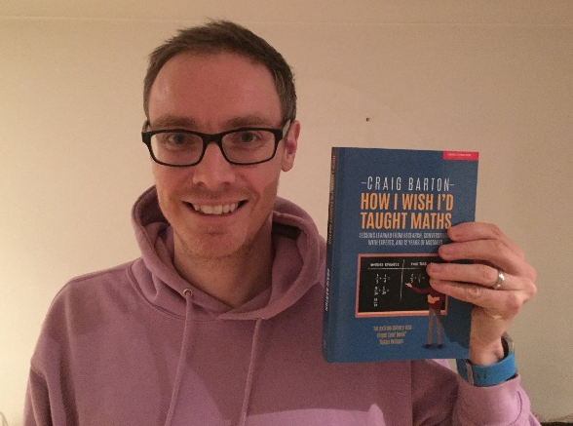

5 gouden regels volgens Barton
Eenduidige, gesloten vraag
Bevraagt één concept
Snel te beantwoorden
Foute opties geven informatie over denkwijze leerling
Niet mogelijk met de verkeerde strategie op juiste antwoord te komen
Notes:
Craig Barton (wiskunde docent in UK) heeft een boek geschreven over evidence informed lesgeven (met veel humor, hij etaleert al zijn beginners fouten).
Hierin beschrijft hij 5 gouden regels van en diagnostische vraag

Slide 25
Voorbeelden wisselende kwaliteit

Slide 26
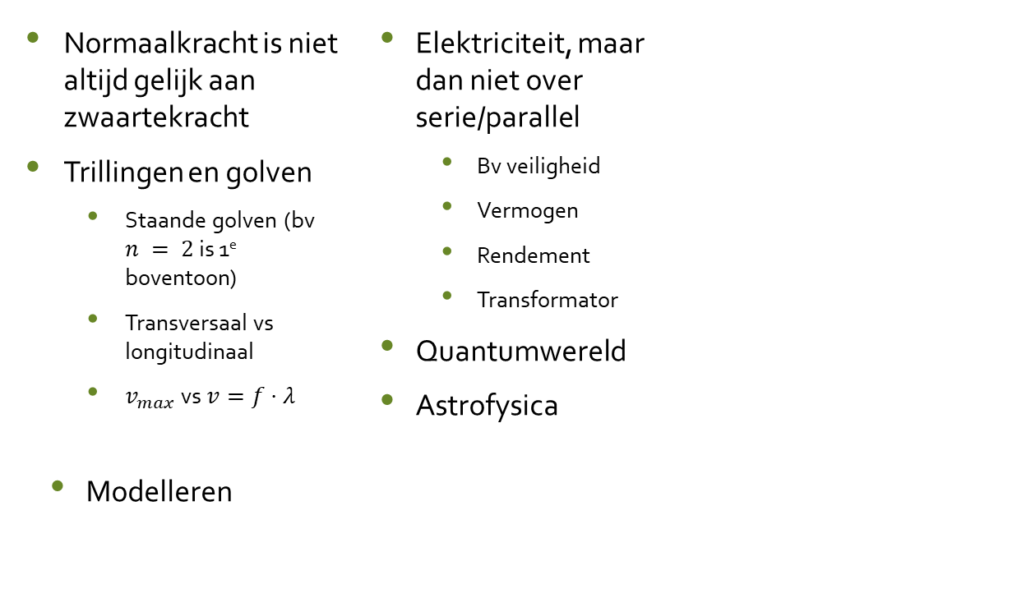
Thema’s die nog nodig zijn
Normaalkracht is niet altijd gelijk aan zwaartekracht
Trillingen en golven
Staande golven (bv $n = 2$ is 1e boventoon)
Transversaal vs longitudinaal
$v_{max}$ vs $v=f⋅λ$
Modelleren
Elektriciteit, maar dan niet over serie/parallel
Bv veiligheid
Vermogen
Rendement
Transformator
Quantumwereld
Astrofysica
Notes:
Intro thema’s
Maak duo (nieuw persoon), kies samen een thema

Slide 27
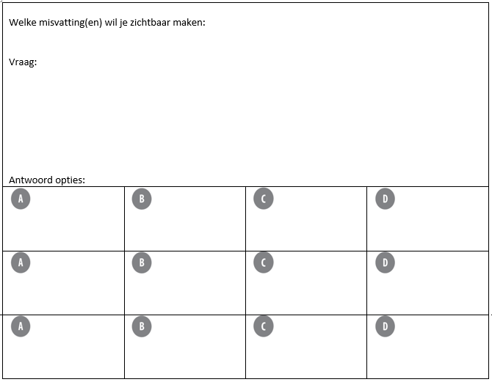


Na overleg
De 2e persoon
vult in
De vragensteller
vult in (dan vouwen)
Notes:
Uitleg werkwijze
Kies een thema, bijv. iets wat je komende week of na de vakantie behandeld
Bespreek en bedenk welke hardnekkige fouten leerlingen hier maken
Individueel:
Kies een misvatting en schrijf deze op
Bedenk een vraag en schrijf deze bovenin
Op de onderste regel schrijf je de bijbehorende antwoordopties (hoeven niet persé alle 4 vol)
Vouw de regel om
Wissel van blad en bedenk antwoorden bij de vraag van je buur
Vouw open en bespreek
Vul de beste opties in op de bovenste regel

Slide 28
Terugkoppeling
Notes:
Vragen delen
Proces, wat levert dit op, bevindingen

Slide 29


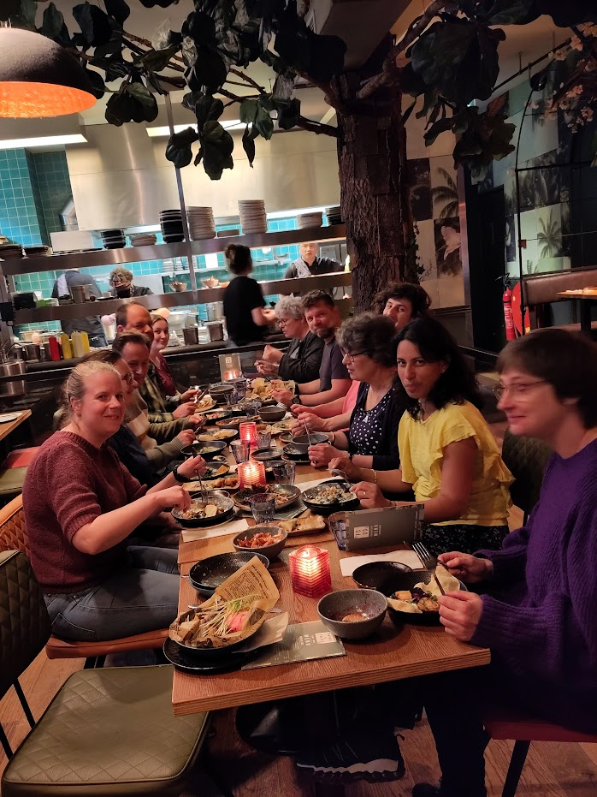
Diagnostische vragen project
Beschikbaar maken van kennis rondom veel voorkomende misvattingen
Diagnostische vragen van hoge kwaliteit ontwikkelen
https://www.nvon.nl/diagnostischevragen
Contact: diagnostischevragen@nvon.nl
Notes:
Zou het niet handig zijn als er een verzameling is met goede diagnostische vragen?
NVON en NVvW

Slide 30
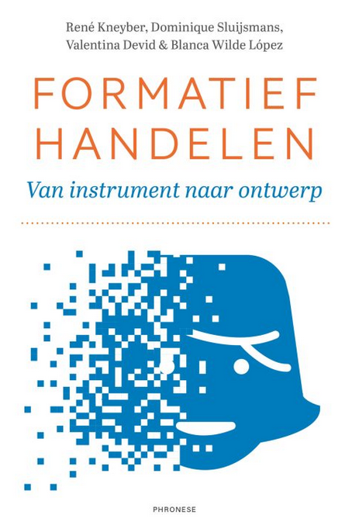

Boektips
Formatief handelen Evidence informed lesgeven
Notes:
Dit zijn mijn aanraders aan het publiek, heb jij anderen?

Slide 31


Korte vragenlijst
https://forms.gle/EPKhkDFsvz6iJDHk6

Slide 32
Contact gegevens
Dank voor jullie aandacht
bri@hetnieuwelyceum.nl
s.faes@heerbeeck.nl
https://nl.linkedin.com/in/sofie-faes-52426551

